Slide 1
ЭВМ и периферийные устройства

Slide 2
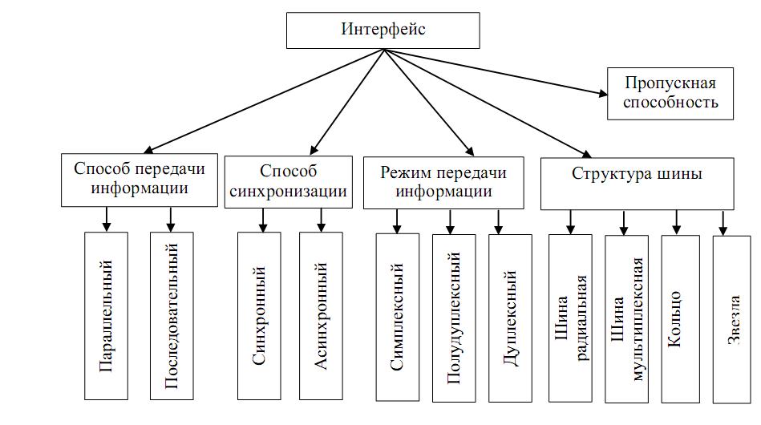

Slide 3
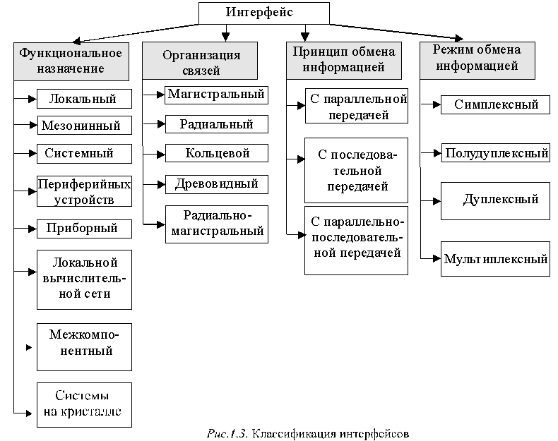

Slide 4
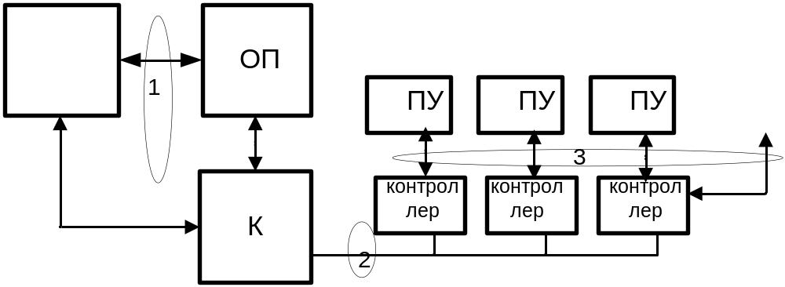
ЦП
ПУ

Slide 5
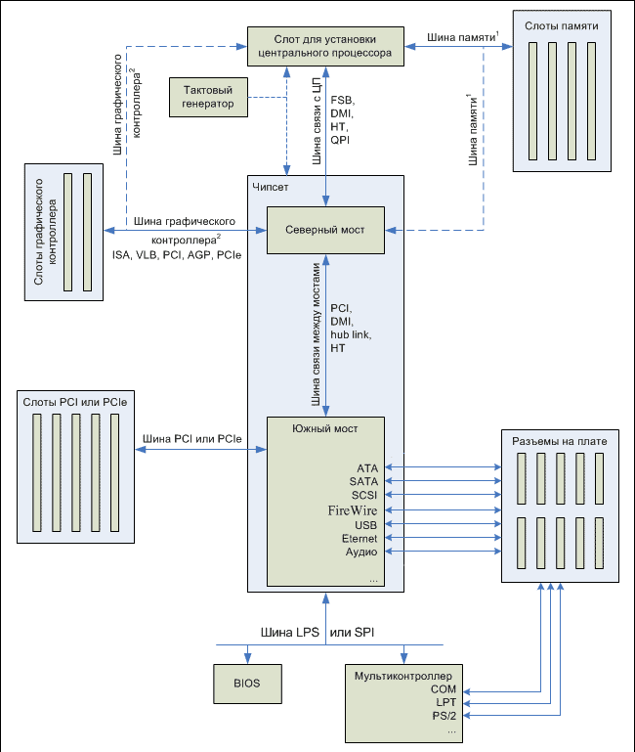
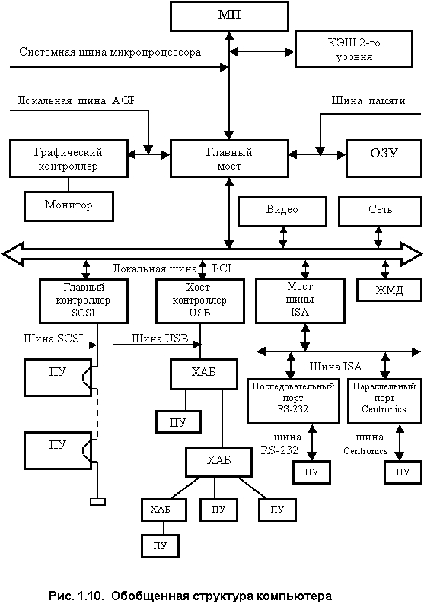

Slide 6
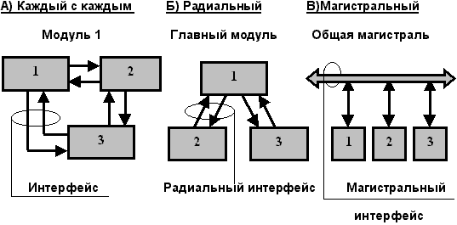

Slide 7
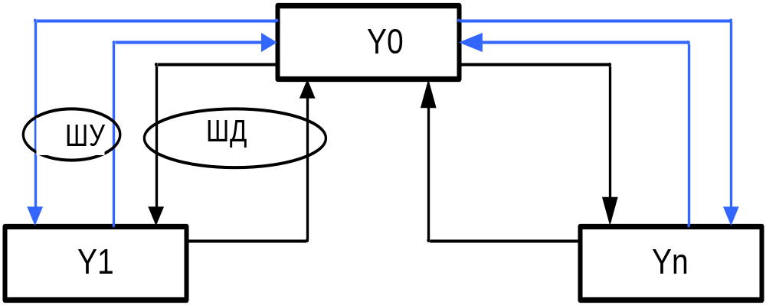
ШУ
ВБ У0 –УI
ГТ УI –У0
РЕЖ (ЧТ/ЗП) У0 –УI
ТРБ УI –У0
СИ

Slide 8
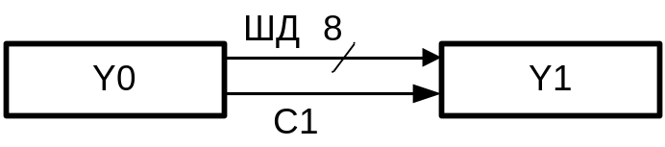
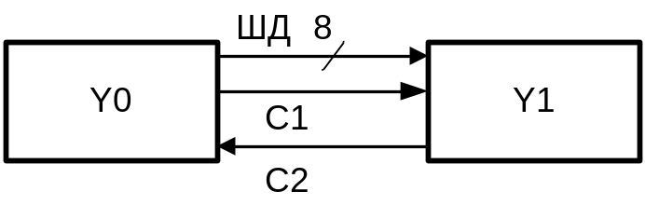
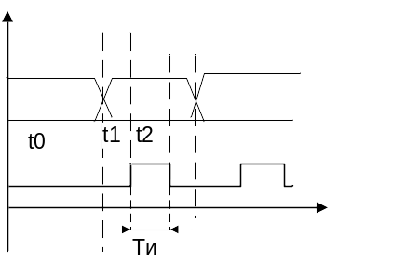
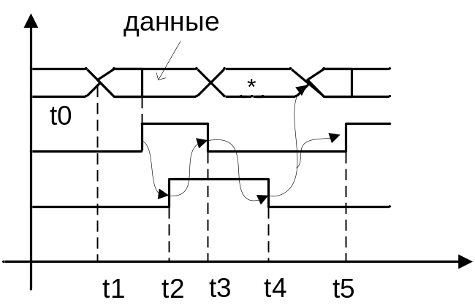
данные
ШД
С1
ШД
С1
С2
Синхронизация со стробированием
Синхронизация с Квитированием

Slide 9
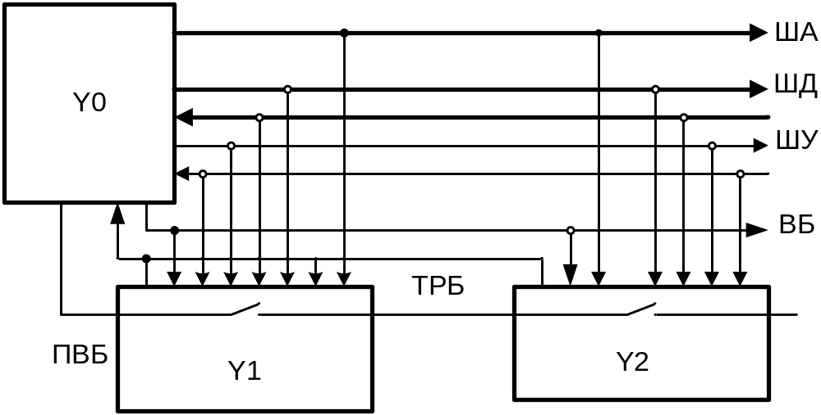

Slide 10
